Slide 1

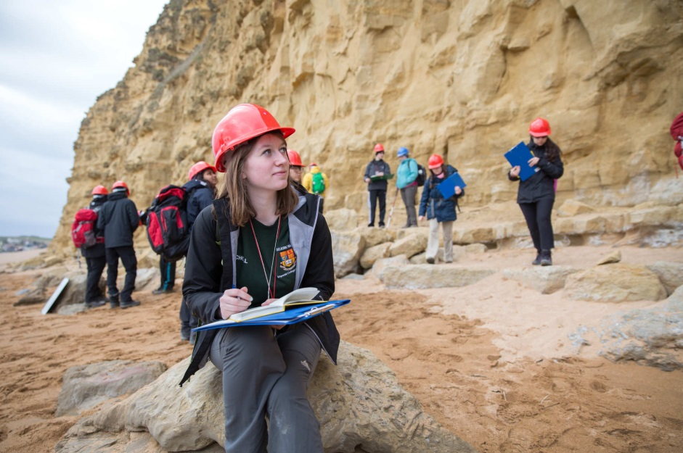

GRUNTLАR MEХАNIKАSI
TOSHKENT AVTOMOBIL YO‘LLARINI LOYIHALASH, QURISH VA EKSPLUATATSIYASI INSTITUTI
5-mavzu
Tuproqdagi o'tkazuvchanlik
Ma`ruzachi: U.Mansurov

Slide 2
TOSHKENT AVTOMOBIL YO‘LLARINI LOYIHALASH, QURISH VA EKSPLUATATSIYASI INSTITUTI
5-mavzu
Tuproqdagi o'tkazuvchanlik
Reja:
Yer osti suvlari va ularning hosil bo’lishi.
Yer osti suvlarining yotishi bo’yicha tasnifi.
Yer osti suvlarining harakati, Darsi qonuni, filtratsiya koeffitsenti va uni aniqlash uslublari.
Gidroizogips haritasi va sath chuqurligini ko’rsatuvchi haritalar.
Tayanch so’z va iboralar: Infiltratsiya (shimilish),kondensatsiya, sedi-mitatsion, yuvinil, tuproq suvlari, grunt suvlari, yuzaki suvlari, qatlamlararo suvlari, yoriq suvlari, karst suvlari.
Ma`ruzachi: U.Mansurov

Slide 3
TOSHKENT AVTOMOBIL YO‘LLARINI LOYIHALASH, QURISH VA EKSPLUATATSIYASI INSTITUTI
Yer osti suvlari deb, yer yuzidan pastda joylashgan tog’ jinslarining g’ovaklarida, yoriqlarida, bo’shliqlarida paydo bo’lgan har qanday suvga aytiladi. Yer osti suvlari hosil bo’lishiga qarab quydagi turlarga bo’linadi:
1.Infiltratsiya (shimilish) suvlari – atmosfera yog’inlarini, yer usti suvlarini yerga shimilishi natijasida hosil bo’ladi.
2.Kondensatsiya suvlari – suv bug’larining to’yinib suyuqlikka aylanishi jarayonida hosil bo’ladi.
3.Sedamitatsion suvlari – kimyo cho’kindi tog’ jinslarini hosil bo’lish jarayonida ulardan ajiralib chiqqan yer osti suvlariga aytiladi.
4.Yuvinil suvlari – vulqon otilishi jarayonida lavadagi suv bug’larini yerga shimilishi natijasida hosil bo’lgan suvlarga aytiladi.
Ma`ruzachi: U.Mansurov

Slide 4
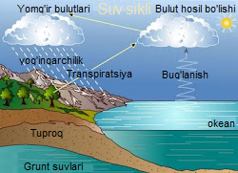
TOSHKENT AVTOMOBIL YO‘LLARINI LOYIHALASH, QURISH VA EKSPLUATATSIYASI INSTITUTI
Yer osti suvlari tabiatda yotish sharoitiga qarab, quydagi turlarga bo’linadi:
1. Tuproq suvlari
2. Grunt suvlari
3. Yuzaki suvlari
4. Qatlamlararo suvlari
5. Yoriq suvlari
6. Karst suvlari
Ma`ruzachi: U.Mansurov

Slide 5
TOSHKENT AVTOMOBIL YO‘LLARINI LOYIHALASH, QURISH VA EKSPLUATATSIYASI INSTITUTI
Chang fraksiyasi – tarkibida kvars, dala shpati, uchraydi, chang zarralari orasida bog’liqlik juda kam, suvda ko’pchimaydi. Kapilyar balandligi yuqori 3 m ga yetadi. Siljish qobilyatiga ega, oqava hosil bo’ladi. Lyoss tarkibia juda ko’p uchraydi.
Gill fraksiyasi – tarkibida birlamchi minerallardan (kvars, dala shpati)tashqari ikkilamchi minerallar (kaolit, montmorillonit)uchraydi. Gill zarralari o’zidan suv o’tkazmaydi, suv ta’sirida ko’pchiydi, plastik, yopishqoq xususyatlarga ega. Gilli grunt tarkibida gill fraksiyasi 10% gacha bo’lsa, bu grunt supes deyiladi.
Ma`ruzachi: U.Mansurov

Slide 6
TOSHKENT AVTOMOBIL YO‘LLARINI LOYIHALASH, QURISH VA EKSPLUATATSIYASI INSTITUTI
Tuproq suvlari deb yog’ingarchilikda tuproq qatlamida hosil bo’lgan yer osti suvlariga aytiladi. Tuproq suvlari mavsumiy suvlar bo’lib, yog’ingarchilik paytida paydo bo’ladi, issiq iqlim vaqtida parlanib ketadi. Tuproq suvining muhandis geoligik ahamiyati yo’q.
Gurunt suvlari deb suv o’tkazmaydigan qatlam ustida hosil bo’lgan erkin yuzaga ega bo’lgan yer osti suvlariga aytiladi.
GSS
Ma`ruzachi: U.Mansurov

Slide 7
TOSHKENT AVTOMOBIL YO‘LLARINI LOYIHALASH, QURISH VA EKSPLUATATSIYASI INSTITUTI
Gurunt suvlarining quydagi elementlari mavjud:
a) Grunt suvlarinig erkin yuzasiga- gurunt suvlarining sathi deyiladi va GSS belgilanadi.b) Yer yuzasidan grunt suvning sathigacha bo’lgan masofa- grunt suvi chuqurligi deyildi.
v) Grunt suvining sathidan suv o’tkazmaydigan qavatgacha bo’lgan masofa- grunt suvining qavat qalinligi deyildi.
Yuzaki suvlari -aeratsiya (xavo) qavatdagi linza yoki qavatcha (suv o’tkaz-maydigan) ustida paydo bolgan yer osti suviga aytiladi.
Bo’lakli cho’kindi tog’ jinslari tabiatda keng tarqalgan bo’lib, ular yotish bo’yicha quydagi shakllarda bo’ladi:
1) Qavat- agar bitta tog’ jinsi yoki bir turdagi tog’ jinslari qalinligi katta, tarqa-lish masofasi uzun bo’lsa , u qavat deyiladi.
2) Qavatcha- agar bir turdagi tog’ jinslarining qalinligi kichik, tarqalish masofasi uzun bo’lsa qavatcha deyiladi.
3) Linza- agar bir turdagi tog’ jinslarining qalinligi katta, tarqalish masofasi kichik bo’lsa linza deyiladi.
Ma`ruzachi: U.Mansurov

Slide 8
TOSHKENT AVTOMOBIL YO‘LLARINI LOYIHALASH, QURISH VA EKSPLUATATSIYASI INSTITUTI
Yuzaki suvlar ham mavsumiy bo’lib, yog’ingarchilikda paydo bo’ladi, issiq iqlimda parlanib ketadi.
Qatlamlararo suvlar deb-ikkita suv o’tkazmaydigan qatlam orasida joylashgan suvlarga aytiladi. Ular bosimli va bosimsiz bo’ladi.. Agar suv o’tkaz-maydigan qatlam yorib o’tib suvli qavatga etadigan quduq kovlansa, u vaqtda bu quduqdan gidrostatik bosim ostida ko’tarilgan suvlar bosimli suvlar yoki artezan suvlari, quduqlarini esa artezan quduqlari deyiladi.
Agar suvli qavatning hammasi suvga to’yinmagan bo’lsa, burg’u quduq qazilgan suvning yuzasi bir necha metrga ko’tarilishi mumkin, lekin yer yuzasiga otilib chiqmaydi, bunday suvlar bosimsiz suvlar deyiladi. Bunday ko’tarilgan suv yuzasini p’ezometrik sath deyiladi. Qatlamlararo suv ko’pincha yer yuzasidan juda chuqurlikda joylashgan bo’lib, inshootlarni loyihlashda ahamiyat kasb etmaydi. Agar ular yer yuzasiga yaqin joylashganda yer inshootlarini qurganda ularni hisobga olish kerak.
Ma`ruzachi: U.Mansurov

Slide 9
TOSHKENT AVTOMOBIL YO‘LLARINI LOYIHALASH, QURISH VA EKSPLUATATSIYASI INSTITUTI
Yoriq suvlari- qoya (tub) tog’ jinslarining yoriqlarida hosil bo’ladigan suvlarga aytiladi. Ular grunt suvlari, hamda qatlamlararo suvlar ham bo’lishi mumkin.
Karst suvlari – karst bo’shliqlarida hosil bo’lgan yer osti suvlariga aytiladi. Karst so’zi Bolqon yarim orolidagi Karst tog’i nomidan olingan bo’lib, bo’shliq degan ma’noni anglatadi. Karst suvlari o’zining jadalligi bilan yoriq suvlaridan farq qiladi. Karst suvlari yer yuzidan pastda turli chuqurliklarda paydo bo’lishi mumkin.
Tog’ jinslarining o’zidan suvni o’tkazish qobilyati suv o’tkazuvchanlik deyiladi.
Suv o’tkazuvchanlikka qarab gruntlar 3 turga bo’linadi:
1)Suvni yaxshi o’tkazadigan gruntlar:
Yirik shag’al, qum, supes.
2)Suvni o’rtacha o’tkazadigan gruntlar:
Yoriqlari bo’lgan qoya tog’ jinslari, supes, suglinok, ohaktosh, qumtosh.
3)Suv o’tkazmaydigan gruntlar:
Og’ir suglinok, glina va yoriqlari bo’lmagan qoya tog’ jinslari.
Ma`ruzachi: U.Mansurov

Slide 10
TOSHKENT AVTOMOBIL YO‘LLARINI LOYIHALASH, QURISH VA EKSPLUATATSIYASI INSTITUTI
Yer osti suvlarining fizik xususiyatlaridan – rangi, mazasi, harorati, qattiqligi va tarkibini bilish kerak. Yer osti suvlarining harorati asosan quydagicha tasniflanadi:
1)Sovuq suvlar – t=200C dan kichik bo’lsa
2)Iliq suvlar – t=200-400C gacha
3)Issiq suvlar – t>400C dan yuqori
Gidravlik belgisiga qarab:1)Bosimli suv bo’ladi.2)Bosimsiz suv
Tarkibi: Yer osti suvlarida Mendelev jadvalidagi hamma elementlarni uchratish mumkin.(Tuzlar, oksidlar oz yoki ko’p miqdorda) Yer osti suvlarining kimyoviy tarkibidagi asosiy moddalar quydagilar bo’lib, ularmakroelementlar deyiladi va ular quydagilardir:
Anionlar Kationlar
HCO3 Ca
SO4 Mg
Cl Na+K
Ma`ruzachi: U.Mansurov

Slide 11
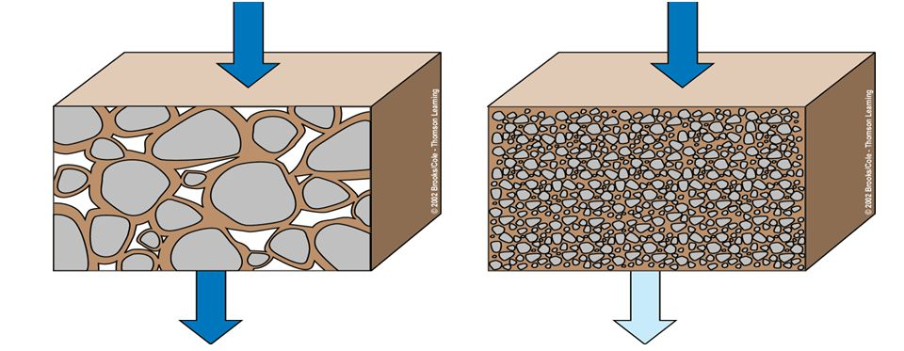
TOSHKENT AVTOMOBIL YO‘LLARINI LOYIHALASH, QURISH VA EKSPLUATATSIYASI INSTITUTI
Yer osti suvlari tarkibidagi kalsiy, magniy tuzlarining miqdori umumiy qattiqligini beradi. A.Alyokin tasnifiga asoson suvning tarkibida kalsiy- magniyni miqdori:
<1.5 mg/ekv – miqdoridan kichik bo’lsa, juda yumshoq suvlar
1.5 – 3 mg/ ekv – yumshoq suvlar
3 – 6 mg/ ekv – o’rtaha qattiqlikdagi suvlar
6 – 9 mg/ ekv – qattiq suvlar
>9 – mg/ ekv – juda qattiq suvlar deyiladi.
Yer osti suvlari ichimlik suvlari sifatida inshootni qurishda ularning tarkibidagi tuzlar miqdorini albatta aniqlash shart.
Ma`ruzachi: U.Mansurov

Slide 12
TOSHKENT AVTOMOBIL YO‘LLARINI LOYIHALASH, QURISH VA EKSPLUATATSIYASI INSTITUTI
Yer osti suvlarining tarkibidagi ba’zi bir kimyo moddalar inshootni temir- beton qismiga ta’sir etib, ularni yemiradi, buzadi. Bunday suvlar xusu-syatiga agressivlik deyiladi. Suvlarning quydagi agressivlik xususyatlarini aniqlash kerak:
1)Karbonatli agressivlik – CO2-agar suvning tarkibida erkin karbonat angidrit bo’lsa, u inshootning beton qismiga ta’sir etib, reaksiyaga kirishadi, yangi birikmalarni bikorbonatlar(gips) hosil bo’ladi.
2)Sulfatli agressivlik – SO4- agar yer osti suvining tarkibida SO4 ning miqdori 250 mg/l (milligram /litr)dan ko’p bo’lsa, u agressiv hisoblanadi. Chunki bu suvlar inshootning beton qismiga ta’sir qilib o’yadi, buzadi.
3)Magniyli agressivlik – Mg- agar suv tarkibida magniyning miqdori 750 mg/l dan ko’p bo’lsa, u agressiv hisoblanadi, ya’ni magniy o’yuvchan modda bo’l-ganligi sababli, betonning qismiga ta’sir qilib inshootni buzadi.
4)Umumiy kislotali agressivlik – agar pH (vodorod ko’rsatgichi) < 5 dan kichik bo’lsa, bu suvga H, OH miqdori yetishmaydi, u boshqa moddalardan olishga ha-rakat qiladi, buzadi.
5)Kislorodli agressivlik – agar suv tarkibida erkin kislorod bo’lsa, u inshootning temir qismiga ta’sir qiladi, uni yemiradi, koroziyaga uchratadi.
Ma`ruzachi: U.Mansurov

Slide 13
TOSHKENT AVTOMOBIL YO‘LLARINI LOYIHALASH, QURISH VA EKSPLUATATSIYASI INSTITUTI
Yer osti suvlarining kimyoviy tarkibi ularning hosil bo’lishiga va ularning qanday tog’ jislaridan oqib o’tishiga bog’liqdir. Yer osti suvlari o’zida erigan tuz-larning umum miqdoriga qarab quydagi guruhga bo’linadi:
1)Chuchuk suvlar (erigan tuzlar 1 g/l), sho’rroq suvlar (1g/l – 10g/l ), sho’r suvlar (10g/l – 15g/l), namokob suvlar (15g/l – 50g/l ).
Yer qobig’ida joylashgan suvli qavatni yotishiga qarab, yer osti suvlari harakati turlicha bo’lishi mumkin. Agar yer osti suvining sathi gorizontal joylshgan bo’lsa, u holda yer osti suvlarining havza paydo bo’ladi. Agar yer osti suvning sathi qiyalashgan, nishablikka ega bo’lsa, yer osti suvi harakatda bo’ladi. Yer osti inshootlarini qurishda yer osti suvlarining tezligini aniqlash zarur hisoblanadi. Yer osti suvlarining harakati Darsi qonuniga bo’ysunadi va suvning tezligi quydagi ifoda orqali ifodalanadi. V= Kf *J
Bosim gradiyenti – J 1 ga teng bo’lgandagi suvning tezligiga suv o’tkazuvchan-lik koeffitsent deyiladi.
J- bosim gradiyenti
Kf- suv o’tkazuvchanlik koeffitsent
Ma`ruzachi: U.Mansurov

Slide 14
TOSHKENT AVTOMOBIL YO‘LLARINI LOYIHALASH, QURISH VA EKSPLUATATSIYASI INSTITUTI
Agar gruntlarning suv o’tkazuvchanlik qobilyatini aniqlasak, suvning tezligini aniqlagan bo’lamiz. Bosim gradiyenti – J quydagi ifoda orqali aniqlanadi.
J=H1+H2 / L=H / L
L- quduqlar orasidagi masofa
H1- 1 burg’u quduqdagi suv sathi
H2- 2 burg’u quduqdagi suv sathi.
Ma`ruzachi: U.Mansurov

Slide 15
TOSHKENT AVTOMOBIL YO‘LLARINI LOYIHALASH, QURISH VA EKSPLUATATSIYASI INSTITUTI
Suv o’tkazuvchanlik koeffitsent Kf ni aniqlashning 2 xil uslubi mavjud:
1) Laboratoriya uslubi
2)Dala uslubi
Laboratoriya uslubida qumlarning suv o’tkazuvchanlik koeffitsenti(sochiluvchan gruntlar uchun) quydagi asboblarda aniqlanadi:
1)Kamenskiy trubkasida
2)Kapetskiy trubkasida 3)SPESGEO asbobida
Gilli gruntlar uchun KF – 1, KF – 2 asboblar orqali aniqlanadi.
Dala sharoitida suv o’kazuvchanlik koeffitsent (suvning o’tish tezligi) 2 xil usul bilan:
1)Agar yer osti suvlari yer yuziga yaqin joylashgan bo’lsa, u holda burg’u quduqlar orqali suvni uzliksiz tortib olish (nasos orqali) usuli bilan aniqlash. Buning uchun bitta yoki bir necha quduqlardan foydalaniladi.
2)Agar yer osti suvlari yer yuzidan uzoqda joylashgan bo’lsa, suv yuborish usuli bilan (naliv) aniqlanadi.
Ma`ruzachi: U.Mansurov

Slide 16
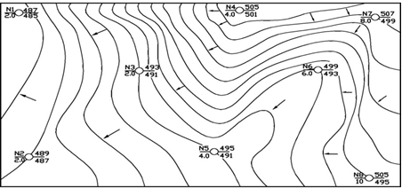
TOSHKENT AVTOMOBIL YO‘LLARINI LOYIHALASH, QURISH VA EKSPLUATATSIYASI INSTITUTI
Yer osti suvlarining harakati yer osti suv sathining nishabligiga, suv harakatlanayotgan tog’ jinsi g’ovaklarining o’lchamiga suvni miqdoriga bog’liqdir.
Yer osti suvlarining sathini o’zgarishini va yer osti suvlari oqimining yo’nalishini gidroizogips haritasi ko’rsatadi. Yer osti suvlarini bir xil absolyut yoki nisbiy balandliklarni birlashtiruvchi egri chiziqqa gidroizogips deyiladi.
Gidroizogips chiziqlariga o’tkazilgan perpendikulyar chiziq yer osti suvlarining yo’nalishini belgilaydi.
Ma`ruzachi: U.Mansurov

Slide 17
TOSHKENT AVTOMOBIL YO‘LLARINI LOYIHALASH, QURISH VA EKSPLUATATSIYASI INSTITUTI
E`tiboringiz uchun rahmat!
Thanks for attention!
Ma`ruzachi: U.Mansurov

